Slide 1
Использование информационных технологий в начальных классах – как одно из условий повышения качества образования

Slide 2
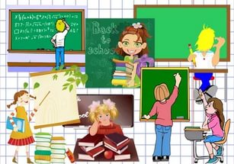
"Скажи мне, и я забуду. Покажи мне, - я смогу запомнить. Позволь мне это сделать самому, и это станет моим навсегда". Древняя мудрость

Slide 3
Передо мной стал вопрос: как сделать урок интересным, увлекательным и добиться того, чтобы дети хорошо и прочно усваивали материал, и как следствие повысить качество обучения.
Важно, чтобы наши дети были адаптированы к современной жизни. Современному обществу необходимы граждане, умеющие работать на самом передовом оборудовании и самом современном производстве
Поэтому возникает необходимость применения в практике работы учителя начальных классов информационно-коммуникационных технологий.

Slide 4
Высказывание академика А.П. Семенова
«Научить человека жить в информационном мире – важнейшая задача современной школы», должно стать определяющим в работе каждого учителя.
В настоящее время учитель должен стать координатором информационного потока. Сегодня традиционная схема обучения «учитель – ученик – учебник», заменена на новую схему «учитель – ученик – учебник - компьютер».
Когда компьютеры стали использоваться в образовании появился термин «новые информационные технологии» (НИТ). Если при этом используются телекоммуникации, то появляется термин «информационно-коммуникационные технологии» - ИКТ.

Slide 5
Английская пословица гласит: «Я услышал – и забыл, я увидел – и запомнил».
Учёными доказано, что использование ИКТ позволяет погрузиться в другой мир, увидеть его своими глазами. По данным исследований, в памяти человека остается
1/4 часть услышанного материала,
1/3 часть увиденного,
1/2 часть увиденного и услышанного,
3/4 части материала, если ученик привлечен в активные действия в процессе обучения.

Slide 7
Применение ИКТ на уроках позволяет :
усилить положительную мотивацию обучения;
активизировать познавательную деятельность обучающихся;
реализовать идеи развивающего обучения;
повысить темп урока;
увеличить объем самостоятельной
работы обучающихся;
повысить качество образования;

Slide 8
Использование ИКТ позволяет проводить уроки:
привлекает большое количество дидактического материала;
на высоком эстетическом и эмоциональном уровне ( анимация, музыка)
обеспечивает наглядность;
повышает объём выполняемой работы на уроке в 1,5 – 2 раза;

Slide 9
Применение на уроках ИКТ способствует:
сделать урок эмоционально насыщенным и полноценным, наиболее наглядным;
сокращению времени для контроля и проверки знаний учащихся;
обучающиеся учатся навыкам контроля и самоконтроля.

Slide 11
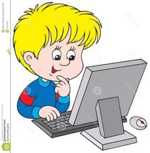
Экран притягивает внимание, которого мы порой не можем добиться при фронтальной работе с классом. Ребёнок становится
ищущим
жаждущим знаний
неутомимым
творческим
настойчивым и трудолюбивым

Slide 12
Информационные компьютерные технологии (ИКТ) для повышения качества образования можно рассматривать в нескольких направлениях. 1. Учебное предметно ориентированное применение компьютера на уроках в школе.
Имеется в виду преподавание конкретного школьного предмета с помощью компьютера, интерактивной доски, специальных обучающих программ, ориентированных на данный предмет. Использование интерактивных технологий становится привычным явлением в российском образовании. Работа с компьютером у детей повышает интерес и усиливает возможности доступа к современной, свежей информации, осуществляет «диалог» с источником знаний, к новой форме оценки знаний.

Slide 13
2.Учительское применение компьютера
- всевозможное применение ИКТ в интересах учителя, начиная с организационной и контрольной поддержки в процессе урока и заканчивая разными видами домашней работы учителя. Компьютер предоставляет школьным работникам наиболее эффективно использовать своё время для улучшения качества усвоения учебного материала и для лучшего развития учеников. Вопрос о качестве образования, которое даёт школа, был актуальным во все времена. Повышение качества образования в наши дни невозможно без применения новых информационных технологий. В школе невозможно провести урок без привлечения средств наглядности, часто возникают проблемы. Где найти нужный материал и как лучше его продемонстрировать? На помощь пришёл компьютер. Информационные технологии помогают нам отправиться хоть на край света, и ученики превращаются в пытливых искателей знаний. Благодаря использованию ИКТ на уроках в школе учитель переходит от объяснительно -иллюстрированного способа обучения к деятельностному, при котором ребенок становится активным субъектом учебной деятельности.

Slide 14
3.Досуговое применение компьютера. Имеется в виду весь спектр использования ИКТ, диктуемого личными интересами (игры, увлечения и т.д.).
4.Организационное применение ИКТ – информационно -вычислительная поддержка управления школой и образованием. Информатизация образования и науки является частью глобального процесса. Информационные и коммуникационные технологии признаны во всем мире ключевыми технологиями XXI века, которые на ближайшие десятилетия будут являться залогом экономического роста государства и основным двигателем научно-технического прогресса.

Slide 16
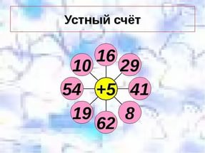

Slide 17
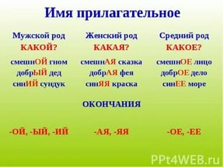

Slide 18
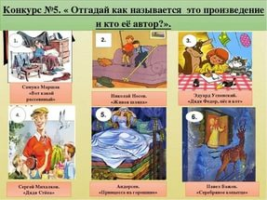

Slide 19
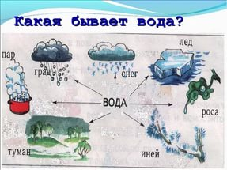
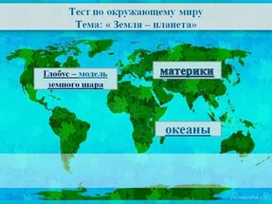

Slide 20
Но не стоит забывать о вопросе возможного негативного воздействия компьютерной техники на организм ребёнка . Признавая, что компьютер - мощный ресурс направленный на развитие интеллекта детей, необходимо тщательно организовать НОД, соблюдая правила использования современных ИКТ.

Slide 22
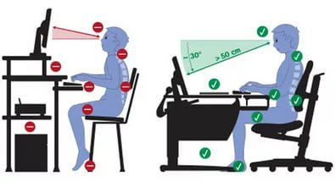
При разработке урока с использованием ИКТ нужно уделять особое внимание здоровью детей. Обязательно включать физические и динамические паузы, зарядку для глаз.

Slide 23
РЕКОМЕНДАЦИИ К ОФОРМЛЕНИЮ ПРЕЗЕНТАЦИЙ
Не загромождайте отдельный слайд большим количеством информации!
На каждом слайде должно быть не более двух картинок.
Вся презентация должна быть выдержана в одном стиле (одинаковое оформление всех слайдов: фон, название, размер, шрифт, начертание шрифта, цвет и толщина различных линий и т.п.).

Slide 24
Конечно, использование ИКТ на каждом уроке достаточно сложно и трудоёмко, так как возрастает роль и ответственность учителя. Ему всегда приходится находиться в поиске приёмов и средств организации учебно-познавательной деятельности учащихся так, чтобы урок стал максимально информативным, продуктивным, а главное — незабываемым.
Я уверена, что ИКТ на уроках не только возможны, но и необходимы. Они существенно расширяют возможности современного урока, в чем я еще раз убедилась, применяя ИКТ на своих уроках.

